Slide 1

1．都属于控制电机。一般为他励。
2．伺服电动机是执行元件，测速发电机是信号元件。
3．第三章的内容完全适用于第四章。

Slide 2
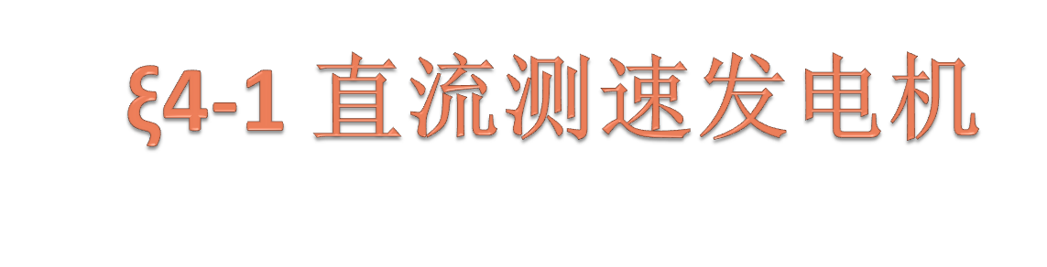

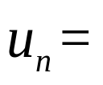





测量转速用。 ， 常数，称输出斜率。
一．直流测速发电机的输出特性
1.定义：
输出特性指励磁电压 ，外带负 载 ，电刷两端的输出电压 与转速 的关
系。 。
2.输出特性推导：

Slide 3
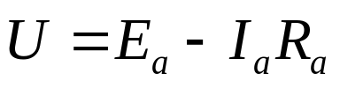

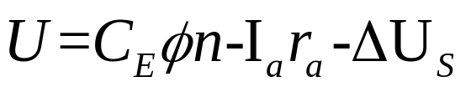

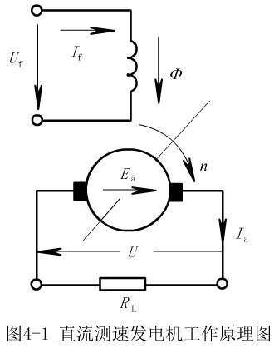

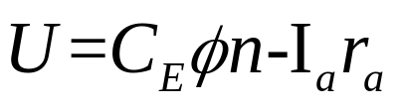
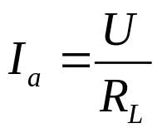
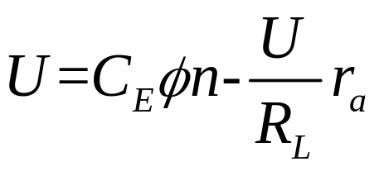
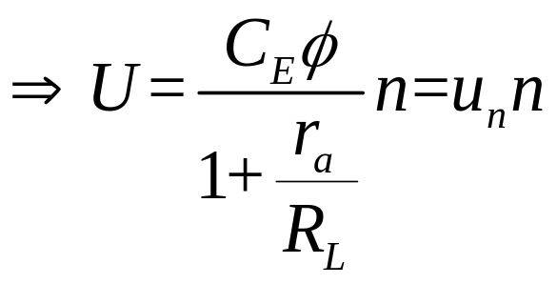
为电枢绕组的电阻+电刷接触电阻。
为电枢绕组的电阻。
忽略电刷接触压降 。
因为：
所以：

Slide 4
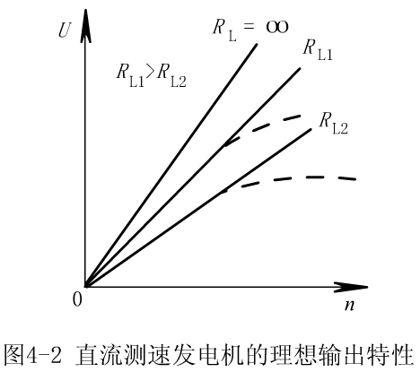
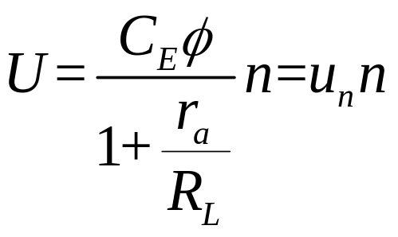

Slide 5
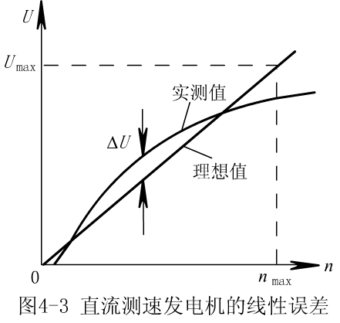
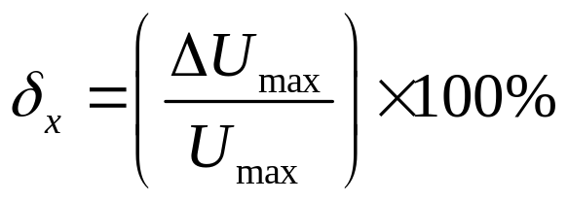
二．误差分析
1.线性误差
直流测速发电机实际输出特性并非直线，它与理想输出直线是存在误差的，该误差称为线性误差。

Slide 6



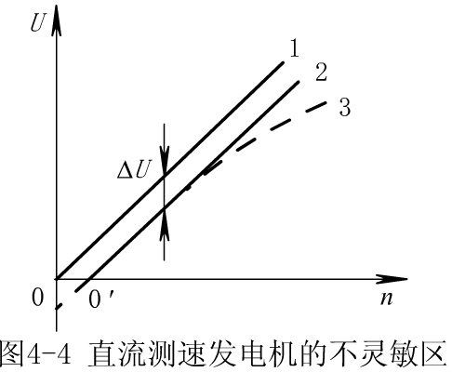
2.造成 的原因
（1）电枢反应。
（2）电刷接触压降。
造成死区。 没有输出电压。 称不灵敏区。
选择原则：
死区〈运动转速。

Slide 7
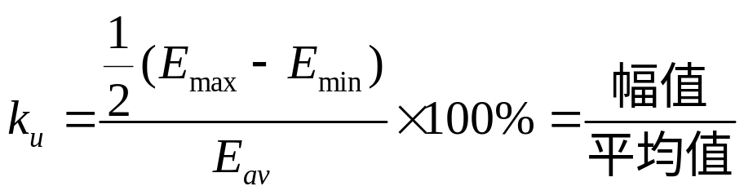
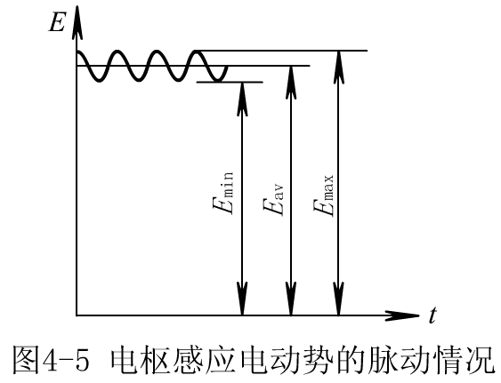

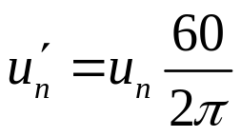
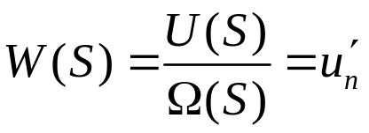
（3）温度的影响。
（4）纹波电压的影响。
三．传递函数和动态特性
传递函数：

Slide 8

1.电动机分两种
驱动电动机，伺服电动机。
直流伺服电动机也叫执行电动机。将输入的直流电压信号转换为轴上的角位移或角速度。
2.自动控制系统对直流伺服电动机的要求
（1）调速范围宽：1：1000 （最低转速：最高转速）
（2）线性的外特性：机械特性和调节特性。
（3）快速性：

Slide 9

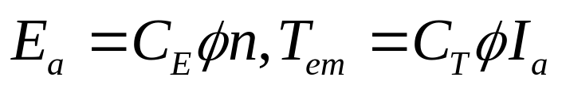
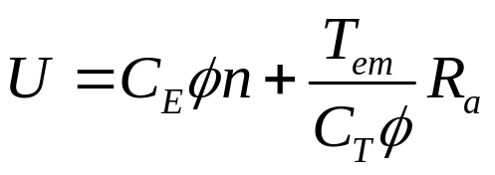
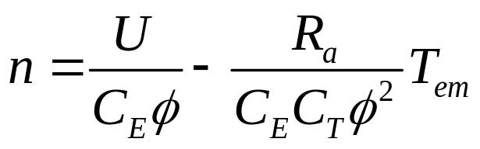
3.常用：他励。
一、直流伺服电动机的机械特性和调节特性
（ ）
调速方法（负载一定）：
（1）改变电枢电压 ：电枢控制。（枢控）
（2）改变励磁磁通 ：磁场控制。

Slide 10


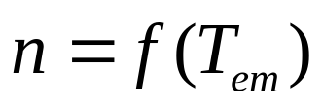
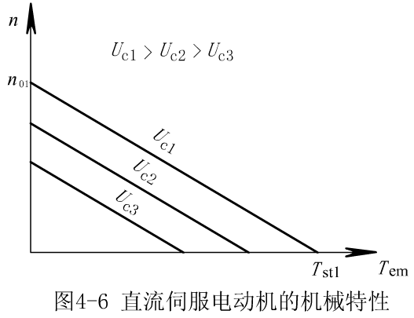
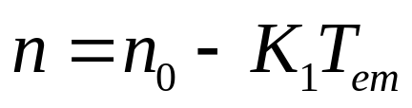


1.机械特性（电枢控制）
（1）定义： 一定， 一定时， 。
：理想空载转速。
：机械特性斜率。

Slide 11
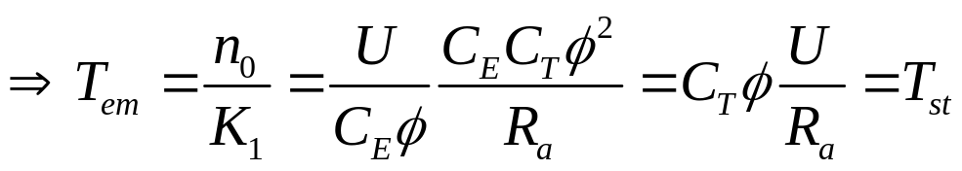


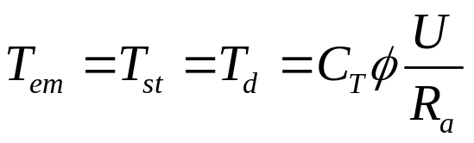


（2）特殊点：
1) 当 时
启动转矩（堵转转矩）。
2) 当 时， 理想空载转速。

Slide 12



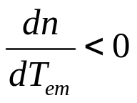

（3） 大，软， 变一点， 变化较大。选 小 ，硬。
只与电机本身参数有关。
（4） ，曲线右移，斜率不变。
（5）下倾直线， ，在整个转速范围内能稳定运行。
，稳定运行。
是电机稳定运行的必要条件。

Slide 13





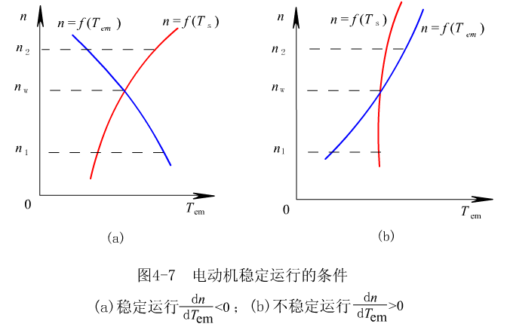
图（4-7）（ ）收敛。（ ）发散，不稳定。
原来电机稳定运行， 。受到干扰后，使
（或 ）

Slide 14
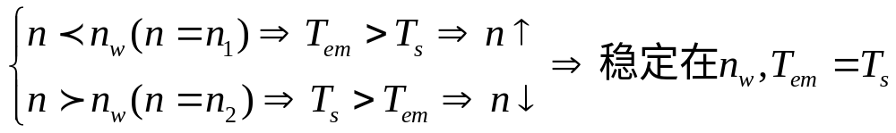

Slide 15



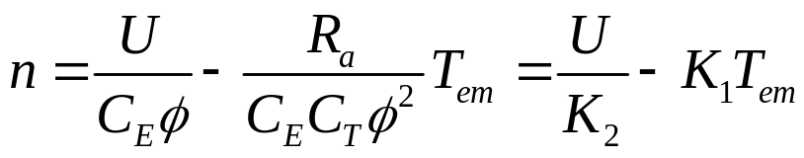

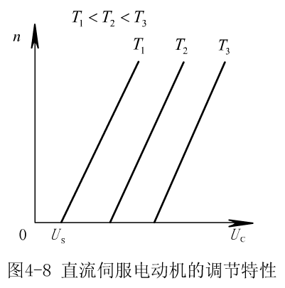
2.（电枢控制）调节特性
（1）定义： 一定， 为常数， 。
（2）推导：
（ 为常数）

Slide 16


（3）调节特性分析：
1）特殊点：对某一转矩（ 一定）， 时，
启动电压。

Slide 17
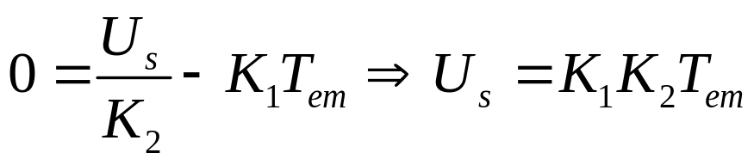

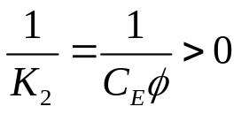


为不灵敏区，死区。
2）斜率 恒定，仅与电机本身参数有关。
3） 不同，可得到一族平行线。 ，向右平移。
总之：正斜率的一直线， 时， 。

Slide 18
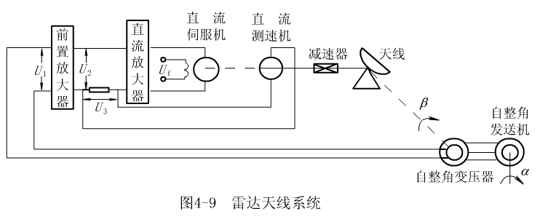
二、直流伺服电动机的工作状态

Slide 19





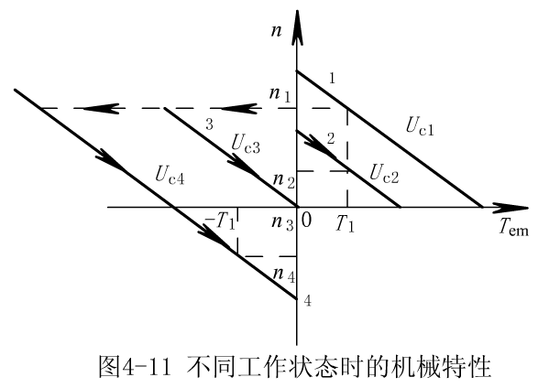
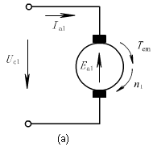
1.电动机
特点：转速 ， ， 与 方向相反。 与 方向相同。
2．发电机
（1）以电动机为初始状态。
图4-10
（a）电动机状态

Slide 20







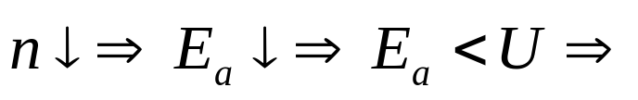
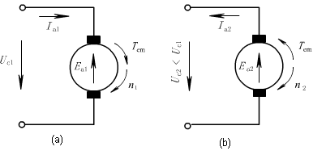
（2）敌机减速，要求伺服电动机转速 下降。可使控制电压 下降。 。
（3） 不突然 不突然 （ ）。
反向， 反向。 与 同方向， 与 反方向。发电机。
（4）摩擦， 制动， 电动机。
（5）储存动能：除一部分带动负载，回馈至电源。
图4-10
(a)电动机状态(b)发电机状态

Slide 21




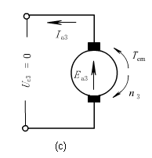
3.动能制动：（能耗制动）
（1）天线控制系统完成战斗任务，需要停转。
， 不会马上下降， 也不会突变。所以： 。
与 方向相同，发电机状态。
（2） 制动，停转。
图4-10
(a)电动机状态 (c)动能制动状态

Slide 22
（3）发出的能量以热的形式消耗在电枢电阻上。也叫能耗制动。
是发电机状态的一种形式。
4.反接制动：
（1）原来是电动机状态。
（2）敌机反方向，要求伺服电动机反转。可使 反向。

Slide 23
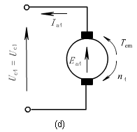


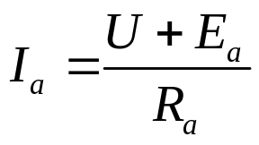
（3） 不突变（短时维持原方向）， 不突变。 ， 产生同方向电流。
补充图4-1
反接制动时的电枢回路图
图4-10
(a)电动机状态(d)反接制动状态

Slide 24






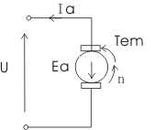


突然反方向增加。
反向， ，
很大制动转矩。迅速制动。
， 较大， 。
（4）仍加反向电压 。
（ ）在 作用下，
电机反转， 反向，
反向。
反向电动机状态。
稳定在 点， ，
此时， ， 均为负。
图4-10
(a)电动机状态(d)反接制动状态
补充图4－2
反向电动机状态时的电枢回路图

Slide 25


（5）应用：
承受反接制动时的电流选电机。
三．动态特性（过渡过程）
1．直流伺服电动机动态特性的定义：电动机电枢上外加阶跃控制电压 ，转子速度随时间变化的规律。 。
自动控制系统要求：快速响应。

Slide 26


2.产生过渡过程的原因
（1）电枢绕组 ，电枢电流 不能突变，电气过渡过程。
（2）电动机和负载的转动惯量， 不能突变。机械过渡过程。几十 。
3.传递函数和动态特性
为了研究过渡过程，通常求出系统的传递函数，再将传递函数进行反变换，可以得到输出量随时间变化的函数关系。

Slide 27
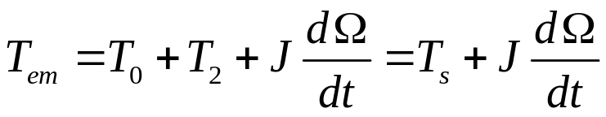

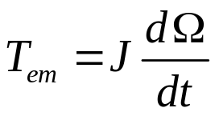
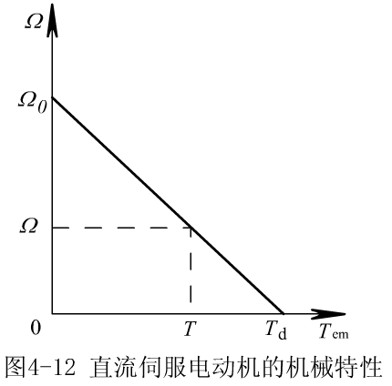
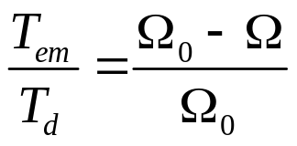
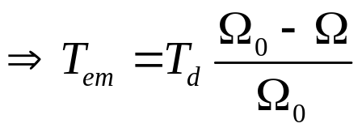
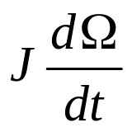
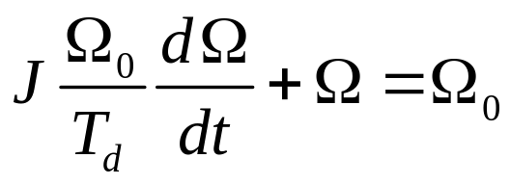
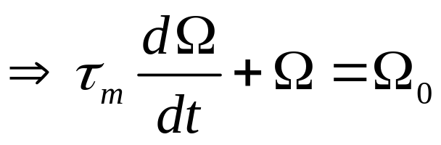

假设：静态负载转矩 。 （1）
由相似形：
将（1）代入：=
（2）
（ ：机械时间常数）

Slide 28





其中：
代入（2）式。
所以：
（零初始条件下 ）拉氏变换：
传递函数：

Slide 29







拉氏反变换：
4.机械时间常数：
（1）含义：由 可得：当 时，
（2）定义：伺服电动机加以
阶跃电枢电压后，其转速从
零升到空载转速的 倍所
需的时间。
表征电动机加速过程的快慢。

Slide 30




（3） 越小越好。自动控制系统的要求：频响。频繁正反转的频率。
（4） ， 阻尼系数 。
选阻尼系数大的电机，加速过程快。
（5） ， 转矩惯量比。
（6）直流伺服电动机的机械时间常数特别小。

Slide 31


1．特点
（1）短，扁环状 大力矩 ，低转速。
（2）伺服电动机转速高。需减速器，须经过齿轮减速。
（3）放大力矩，可直接连在负载上。降低转速，不需减速器。精确控制位置。
（4）永磁结构，控制较简单。

Slide 32






2．做成扁环形的优点
（1）大力矩 。
：总导体数；
：电枢轴向长度；
：一根导体受到的电磁力；
：电枢铁心直径。
若体积不变，电枢直径增大，轴向长度缩小，
则 增大。

Slide 33








（2）低转速。
理想空载转速下， 。
由于： ，
所以：
均不变，
则：

Slide 34


综上，在其它条件不变时，增大电枢直径 ，缩小电枢轴向长度 ，可以提高电动机的转矩，降低空载转速。
因此，直流力矩电动机要做成扁环形。

Slide 35


Slide 36



















1.直流测速发电机用作转速阻尼元件
：指挥仪输入， ：天线转角。
系统目的：使得 。
（1）没有测速发电机： 决定 。
虽然 ，但由于电机及负载的惯性，使 。
当 时， 。当 时，惯性， 。
补充图4－3
雷达系统工作原理图

Slide 37





（2）有测速发电机： 决定 。
若
当 时，虽然 ，
但 ，
提前产生一个负电压，将转速提前降下来。
补充图4－3
雷达系统工作原理图

Slide 38






2.直流测速发电机用作转速反馈元件
（1）恒速控制
给定， ， 。
（2） 控制过程分析

Slide 39
作业：
1,5,6,9,10,12,14
请各班课代表今天下午4:00，到二号楼124房间，安排本学期自控元件实验。
张磊老师，手机：13810012457

